Slide 1
ОСНОВЫ ИНФОРМАЦИОННЫХ ТЕХНОЛОГИЙ
Вещественные, энергетические и информационные процессы в современном обществе. Информационные системы. Основные виды информационных систем.
Задачи, содержание и место дисциплины в инженерной подготовке.

Slide 2
В результате изучения дисциплины обучаемый должен
знать:
– основные понятия информационной технологии;
– методологические основы информационных технологий;
– концептуальные основы информационных технологий;
– основные методы описания информационных процессов;
– способы измерения количества информации;
– теоретические основы классической теории информации;
– технологии и средства поиска информации;
– методы преобразования и оценки качества преобразования информации;
– методы статистического и помехоустойчивого кодирования;
– основные криптографические алгоритмы;
– методы повышения помехоустойчивости передачи данных;
– специфику технологий обработки и хранения информации.

Slide 3
Литература
1. Информационные технологии в экономике и управлении: учебник /Под ред. проф. В.В. Трофимова. – М.: Издательство Юрйт; ИД Юрайт, 2013. – 475c .
2. Информационные технологии: учебник. /Под ред. проф. В.В. Трофимова. – М.: Издательство Юрайт; ИД Юрайт, 2011. –624 c.
3. Крейнак Дж. Интернет. Серия Энциклопедия.: Пер. с англ. – СПб.: Питер Паблишинг, 2000. -- 555 с.
4. Федоров А. Г. Базы данных. - М.: КомпьютерПресс, 2001. – 255с
5. Левин М. Д. Методы поиска информации в Интернет. - М.: Солон- Пресс, 2003. – 224с.
6. Информационные технологии управления. - М.: ЮНИТИ-ДАНА, 2003. – 439с.
7. Информация: поиск, анализ, защита. - Минск: Амалфея, 2002 – 309с.

Slide 4
В реальном мире можно выделить три вида процессов: процессы преобразования вещества, процессы преобразования энергии и информационные процессы. Использование этих процессов в современной целенаправленной деятельности человеческого общества связано с понятием «ТЕХНОЛОГИЯ».
Цель – это ключ к раскрытию сущности понятия технология. Цель же неразрывно связана с понятиями «СИСТЕМА» и «СТРУКТУРА». При этом уяснить сущность любого из понятий четверки: система, структура, цель, технология по отдельности, без взаимосвязи с остальными, не возможно. Основу составляет тройка: система, структура, цель; технология же обусловлена целью системы. Заметим, что степень адекватности представления об этой тройке (система, структура, цель) бездонных по сложности и неподдающихся математическому описанию понятий определяет не только уровень инженерной зрелости, но и уровень культуры в целом.

Slide 5
Понятие "технология"
Термин ТЕХНОЛОГИЯ происходит от греч. techno – искусство, мастерство, умение и logos – понятие, учение. Понятие «технология» относится к числу сложных, системных понятий.
Любое понятие имеет три следующих аспекта: содержание понятия (совокупностью отличительных признаков), объем понятия (совокупность объектов, отображенных в понятии) и дефиниция (определение понятия). У любого понятия между его содержанием и объемом существует обратная зависимость, т.е. чем больше признаков включено в содержание понятия, тем меньше объектов оно охватывает. Например, стол вообще и письменный стол, или еще – письменный дубовый стол. Детализация понятия предполагает классификацию его объектов (род, вид и т.д.), при этом в общих рассуждениях часто используют словосочетания: «понятие в широком смысле слова», «понятие в узком смысле слова». Дефиниция же дает лишь самое общее представление о понятии, она не позволяет раскрыть понятие всесторонне и с требуемой полнотой.

Slide 6
Понятие "технология"
Пример: Обувная фабрика понесла убытки и потеряла репутацию из-за клейщицы обуви. Причина: некачественное выполнение технологической операции, обусловленное сдельной оплатой труда (нарушен принцип оплаты труда: зависимость от эффективности работы фабрики в целом). Казалось бы, какое отношение имеет оплата труда к технологии? Оказывается, имеет, поскольку технология это система и охватывает все то, что с ней связано. Именно непонимание системности приводит к подобным ситуациям, о которых лучше, чем крылатой фразой: «хотели как лучше, а получилось как всегда» не скажешь.
Наконец, понятие «технология» включает два аспекта: практический, связанный с реально существующими технологиями, и теоретический, составляющий методологию создания высокоэффективных технологий.

Slide 7
Понятие "технология"
Теоретический аспект обязан охватывать понятие технологии некоторой предметной области в целом (например, технология самолетостроения, технология деревообработки и т.д.). В этом случае мы говорим технология, но не технологии, равно как не говорим медицины, математики, философии, т.е. во множественном числе. Необходимо отметить, что в заголовках многочисленных стандартов по информационным технологиям используется термин «информационная технология».

Slide 8
Понятие "информационная технология"
Понятие «ИНФОРМАЦИОННАЯ ТЕХНОЛОГИЯ», являясь одним из видов общего понятия технологии, появилось сравнительно недавно (в конце 70-х годов прошлого столетия) в процессе стремительного развития практики и теории информационных систем.
Это понятие имеет самую тесную связь с информатикой, системотехникой и кибернетикой. Более того, именно становлению информатики (в той интерпретации, которую дал международный конгресс, состоявшийся в Японии) обязано регулярное использование термина информационной технологии.

Slide 9
Понятие "информационная технология"
Дефиниции понятия «информационная технология».
Информационная технология (Information Technology) – совокупность методов, производственных и программно-технологических средств, объединенных в технологическую цепочку, обеспечивающую сбор, хранение, обработку, вывод и распространение информации.
Информационная технология: приемы, способы и методы применения средств вычислительной техники при выполнении функций сбора, хранения, обработки, передачи и использования информации (ГОСТ 34.003-90).

Slide 10
Понятие "информационная технология"
Информационная технология – это комплекс взаимосвязанных, научных, технологических, инженерных дисциплин, изучающих методы эффективной организации труда людей, занятых обработкой и хранением информации; вычислительную технику и методы организации и взаимодействия с людьми и производственным оборудованием, их практические приложения, а также связанные со всем этим социальные, экономические и культурные проблемы.
Информационная технология – средство преобразования входящей информации (входного сырья) в выходной информационный «продукт». Информационная технология включает аппаратно-программные средства, методы, навыки, знания.

Slide 11
Понятие "информационная технология"
Примечание. В настоящее время (отдельно или в комбинации с другими терминами) широко используется аббревиатура IT (ИТ). Например, ИТ-компания, ИТ-система, ИТ-специалист, ИТ-архитектура, ИТ-менеджмент, ИТ-ресурс ИТ-процесс, ИТ-услуга, и т.д. Встречается даже и такое: ИТ-технология. При этом сокращение IT (ИТ) используется как для обозначения информационной технологии, так и для обозначения информационных технологий, так что выяснить что конкретно имеется ввиду можно только из контекста. Отметим, что иногда (в основном в учебных целях) используют термин КИТ (Компьютерные информационные технологии) признавая тем самым и статус докомпьютерных ИТ.
.

Slide 12
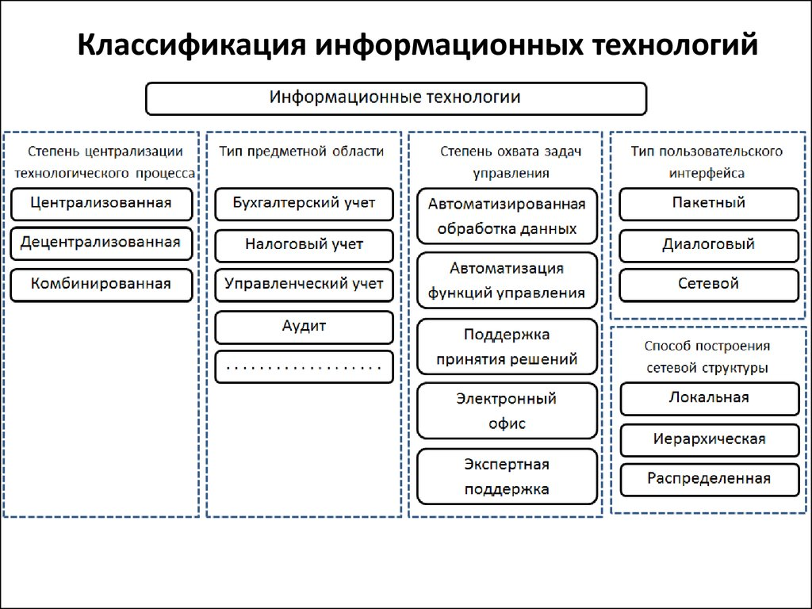

Slide 13
Понятие "информационная технология"
С практической стороны – понятие «информационная технология» отличает колоссальная динамика развития и огромное разнообразие современных информационных технологий, которые пронизывают практически все сферы и виды человеческой деятельности.
С теоретической стороны – понятие «информационная технология» (информационная технология как наука) охватывает вопросы классификации, описания, анализа и создания информационных технологий.
Между обсуждаемыми аспектами понятия «информационная технология» существует небольшой разрыв, обусловленный сложностью информационных технологий, которые несопоставимо сложнее вещественно-энергетических технологий.

Slide 14
Понятие "информационная технология"
Информационная технология как научное направление, находится в стадии перманентного развития, но занимает особое положение в современной научной парадигме. Технология способна обеспечить конвергенцию на самом высоком уровне: расширить понятие "технология" на все объекты материального мира и тем самым приблизить понимание и разрешение ряда вековых проблем.
Любая технология содержит информационную составляющую. Например, для приготовления блюда необходим рецепт (это – информация). Даже в таком, простейшем случае проявляется триединство (взаимосвязь) вещественных, энергетических и информационных процессов; но в названном триединстве реально существуют только вещественно-энергетические процессы. Информационные же процессы (технологии) представляют собой специфический вид вещественно-энергетических процессов, которые носят обеспечивающий (инфраструктурный) характер и управляет этими процессами информационная система.

Slide 15
Информационная технология как научное направление
Эту особенность информационных технологий подтверждает весь опыт компьютерной индустрии, которая на современном этапе начинает интегрироваться с биологическими (генетическими) "технологиями". Заметим что в современных компьютерных технологиях роль генетического механизма играют многочисленные стандарты, в которых на основе консенсуса аккумулированы научные исследования и практический опыт. Технология же "изделий" живой природы такова, что их генетический материал содержит "рабочие чертежи" не только жизненного цикла, но и такие признаки, как цвет глаз, рост, зубы и т.д.

Slide 16
Информационная технология как научное направление
Если в примере с блюдом все ясно, то когда дело доходит до сложных и тем более сверхсложных информационных систем, например, таких как нервная система человека, то сталкиваемся с уникальным проблемным полем (полем "чудес", мистики и спекуляций). В этом плане, расширение понятия технологии на объекты живой природы позволяет, как минимум, уяснить сущность проблемы "интеллектуального флогистона" (души, сознания); проводя определенную параллель с теорией флогистона (проблема разрешена М. Ломоносовым и А. Лавуазье, до которых считалось, что огонь обусловлен особой горючей жидкостью – флогистоном).

Slide 17
Информационная технология и информационная система
Информационную технологию реализует информационная система (ИТ-система), которая характеризуется тем, что у нее входным и выходным «продуктом» любой ее технологической операции является информация. При этом энергетические и вещественные процессы, на основе которых реализуются технологические операции ИТ-системы, играют обеспечивающую роль.
В Законе Республики Беларусь «об информатизации» от 6 сентября 1995г. N 3850-XII обсуждаемым терминам даны следующие определения:
информационная технология – совокупность методов, способов, приемов и средств обработки документированной информации, включая прикладные программные средства, и регламентированного порядка их применения;
автоматизированная или автоматическая информационная система – совокупность информационных ресурсов, информационных технологий и комплекса программно-технических средств, осуществляющих информационные процессы в человеко-машинном или автоматическом режиме;
информационные процессы – процессы сбора, обработки, накопления, хранения, актуализации и предоставления документированной информации пользователю.

Slide 18
Информационная технология и информационная система
Для уточнения соотношения понятий информационная технология и информационная система обратимся к Государственному стандарту бывшего СССР ГОСТ 34.003-90 "Информационная технология. Комплекс стандартов на автоматизированные системы. Автоматизированные системы. Термины и определения", который дает такое определение автоматизированной системы (АС).
«АС: Система, состоящая из персонала и комплекса средств автоматизации его деятельности, реализующая информационную технологию выполнения установленных функции.
Примечания:
1. В зависимости от вида деятельности выделяют, например следующие виды АС: автоматизированные системы управления (АСУ), системы автоматизированного проектирования (САПР), автоматизированные системы научных исследований (АСНИ) и др.
2. В зависимости от вида управляемого объекта (процесса) АСУ делят, например, на АСУ технологическими процессами (АСУТП), АСУ предприятиями (АСУП) и т. д.».
Отметим, что в Республике Беларусь государственные стандарты бывшего СССР имеют статус государственных стандартов Республики Беларусь (Постановление Госстандарта РБ №3 от 17.12.1992г.)

Slide 19
Информационная технология и информационная система
Заключение: ГОСТ 34.003-90 является действующим, термин АСУ в настоящее время практически вытеснен термином ERP (Enterprise Resource Planning – планирование ресурсов предприятия); а вместо термина АС специалисты обычно употребляют термин ИТ-система. ERP по сути то же, что и АСУП, но АСУП, в отличие ERP, которые ориентированы на рыночную экономику, разрабатывались применительно к плановой социалистической экономике. Финансирование развития методологии АСУ прекратилось с распадом СССР.
Так же стоит запомнить ГОСТ 19.701-90 , где описана единая система программной документации, схемы алгоритмов, программ данных и систем.

